Slide 1
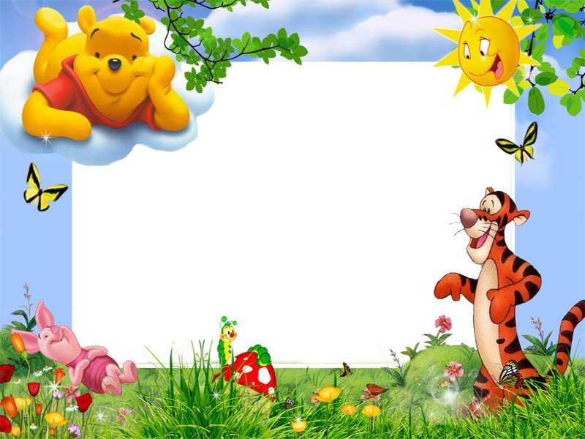
Гимнастика для язычка (звуки [Р], [Рь])

Slide 2
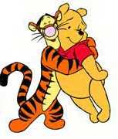
Каждое упражнение выполняется определенное время.
10
9
8
7
6
4
5
3
2
1
Следи за желтым кружком рядом с картинкой к упражнению

Slide 3
1
2
3
4
5
6
7
8
9
10
1
2
3
4
5
6
7
8
9
10
1
2
3
4
5
6
7
8
9
10

Slide 4
1
2
3
4
5
6
7
8
9
10
1
2
3
4
5
6
7
8
9
10
1
2
3
4
5
6
7
8
9
10

Slide 5
1
2
3
4
5
6
7
8
9
10
1
2
3
4
5
6
7
8
9
10
1
2
3
4
5
6
7
8
9
10

Slide 6
Молодец!

